Slide 1
PIB 05/10/2020

Slide 2
AGENDA
Welcome - PY
CoViD Regels - Inès
Finance - Forecast 20 + Budget 21 - Jerome
Ambitie 2021 - PY
Service level verbetering - Pedro
Nikon event / Presio Ultimate - Ann
Boost 2020 - Inès
Datum verkoop brillen - Viviane / Hans

Slide 3
CoViD maatregelen
GEMIDDELD RUIM 2000 NIEUWE BESMETTINGEN PER DAG !!!
Draag bij verplaatsing ALTIJD uw mondmasker
Het dragen van maskers is te allen tijde verplicht wanneer men elkaar ontmoet, alsook wanneer social distancing niet gegarandeerd kan worden. Masker bij zich hebben is verplicht.
Wanneer u zich in een vergaderruimte bevindt met een andere persoon
Telkens wanneer iemand aan uw bureau komt praten

Slide 4
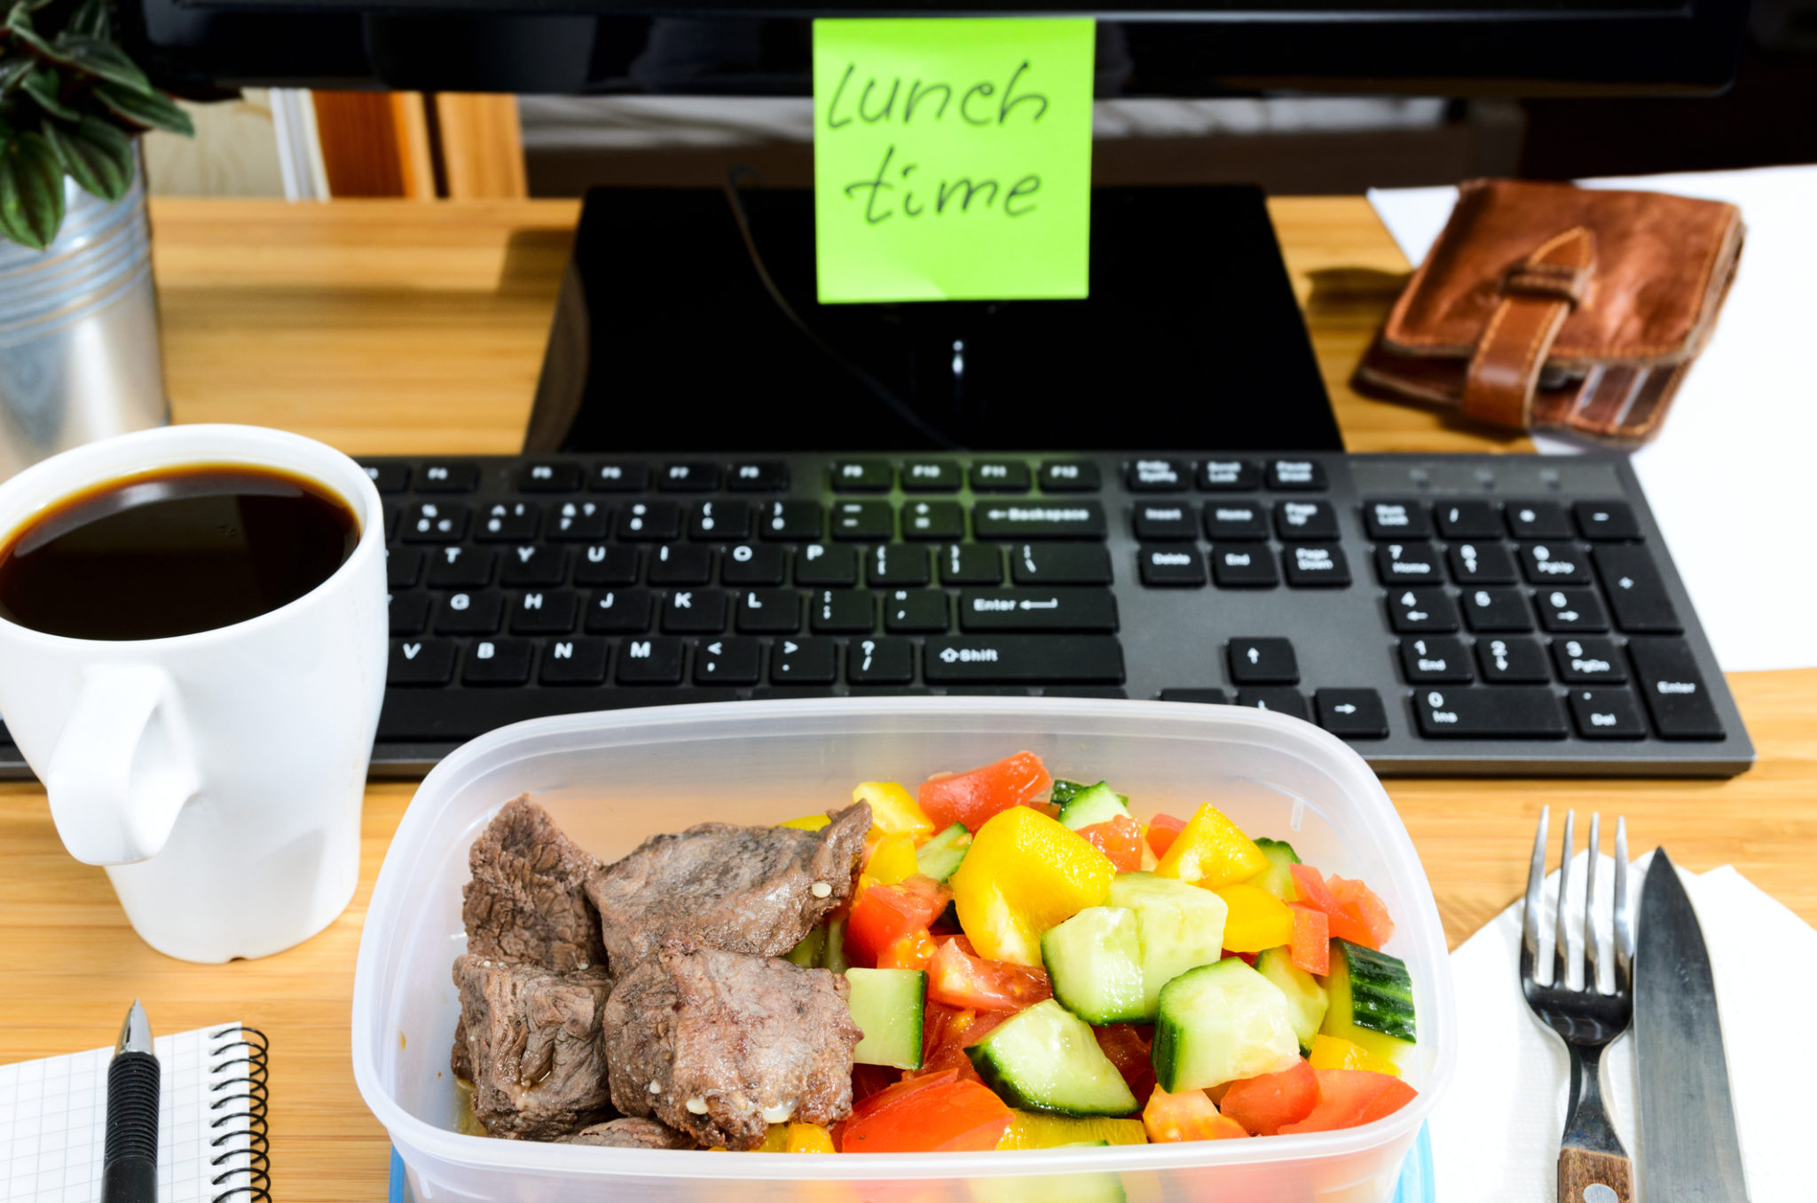
CoViD maatregelen
Denk eraan op regelmatige basis uw handen te wassen en te desinfecteren.
Eet aan uw bureau, indien toch in refter, slechts 1 persoon per tafel

Slide 5
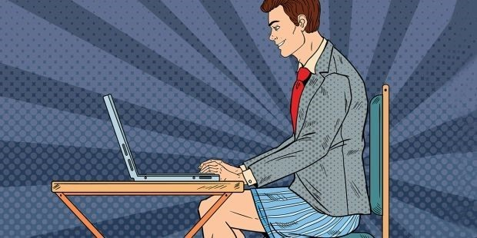
CoViD maatregelen
Geen externe bezoekers in het gebouw zonder mondmasker, behalve schoonmaakdiensten.
Gelieve bezoekers tot een minimum te herleiden.
Gebruik zoveel mogelijk de online meeting app of uw telefoon
Werk zoveel mogelijk van thuis uit, na bespreking met uw manager

Slide 6
CoViD maatregelen
Slechts 2 personen per bureau, één persoon aan elke kant, en 4 in CS-kantoor (één per bureau). Respecteer hierbij de social distancing regels!
Vertegenwoordigers en techniekers dienen kantoor bezoeken maximaal te vermijden (Frames, lens en instrumenten)
Maximaal 3 personen in de grote vergaderruimten, en één in het flexkantoor
Houd de afstand van 1,5 m aan
Als u symptomen heeft, blijf dan thuis
Voor het welzijn van de planeet, gebruik stoffen maskers (DC meegeleverd 2) in plaats van wegwerpmaskers

Slide 7
YTD Situatie per BU

Slide 8
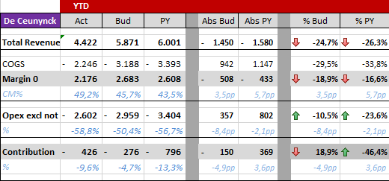
YTD Situatie

Slide 9
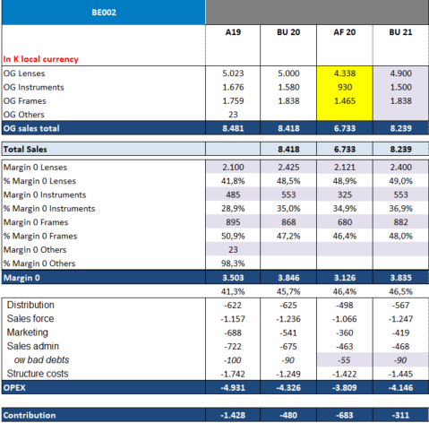
Forecast 2020 en Budget 2021
Topline and Margins in line with BU 20
Opex decrease
→ Contribution still negative

Slide 10
Ambitie 2021
2021 - an uncertain year by many means
Budget contribution is -300kE, but our ambition is different
We need to aim for 9M€ instead of 8,2M€ (+10%), through better sales in all BU
Thanks to sales, and a better margin (50%), we should land at 4,5M€ margin 0
With fixed OPEX, this should get us to a positive contribution of +350k€
Reaching this ambition would give us 2 major benefits:
Give a future to DC
Start recruiting new staff to lesser the pressure on the teams and build a new future
But we need to be realistic: getting 10% above budget will be a huge challenge! A challenge that we can only reach together

Slide 11
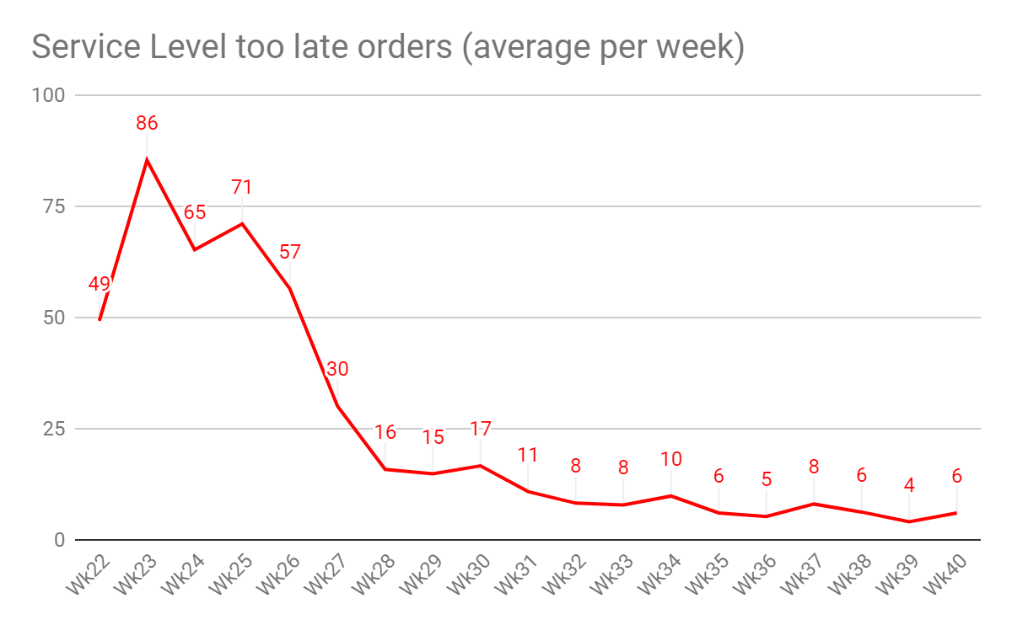
Service level improvement

Slide 12
FRAMES: 2 NEW BRANDS

Slide 18
Nikon event
Video ?

Slide 19
BOOST 2020

Slide 39
DATUM VERKOOP BRILLEN DC
MAANDAG 19/10/2020
HOE? ⇒ Covid proof
Er zullen per afdeling vaste momenten voorzien worden.
Uitnodigingen volgen
Enkel verkoop voor personeel wegens Covid

Slide 40
GOOD NEWS...

Slide 41
DATUM VERKOOP BRILLEN DC
EINDEJAARSGESCHENK:
Gratis testglazen met gratis montuur naar keuze.
Aanbod is strikt persoonlijk, enkel geldig voor werknemer
Enkel op verkoop DC (tenzij goedkeuring en voor 30/11.
Extra paar glazen = aankoopprijs opticien + btw en montuur aankoopprijs opticien + btw.

